Slide 1











Chủ đề 4:Điều em cần biết
Bài 5
Bài 5
Bài 5
ĐÈN GIAO THÔNG
ĐÈN GIAO THÔNG
ĐÈN GIAO THÔNG
Notes:
更多模板请关注：https://haosc.taobao.com

Slide 2

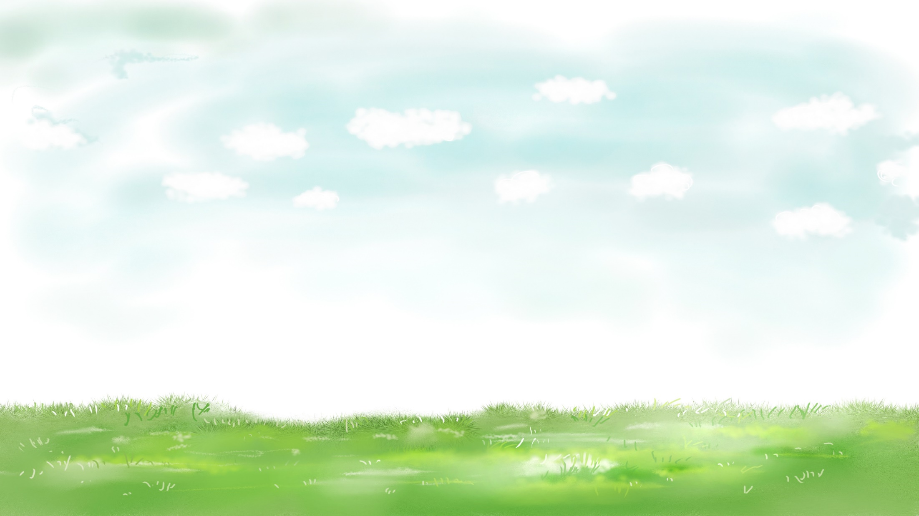
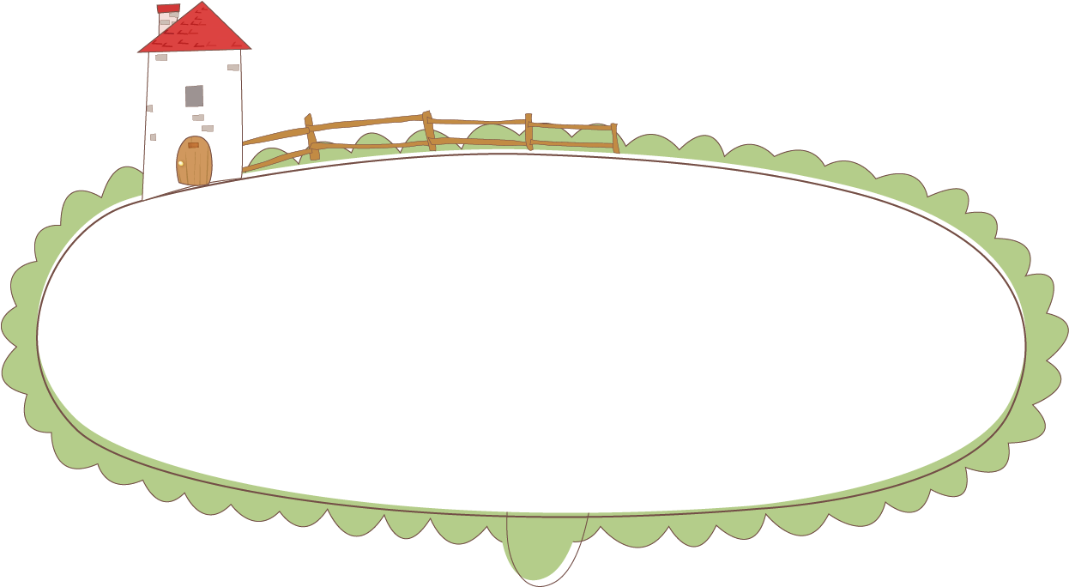



my dream
Ôn bài cũ

Slide 3

Đèn giao thông
Ở các ngã ba, ngã tư đường phố thường có cây đèn ba màu: đỏ, vàng, xanh. Đèn đỏ báo hiệu người đi đường và các phương tiện giao thông phải dừng lại. Đèn xanh báo hiệu được phép di chuyển. Còn đèn
Cây đèn ba màu này được gọi là đèn giao thông. Nó điều khiển việc đi lại trên đường phố. Nếu không có đèn giao thông thì việc đi
1
2
Tuân thủ sự điều khiển của đèn giao thông giúp chúng ta bảo
3
( Trung Kiên )

Slide 4


5
Chọn từ ngữ

Slide 5
Chọn từ ngữ để hoàn thiện câu và viết câu vào vở
đèn xanh đèn vàng
đèn đỏ
.
Xe cộ cần phải dừng lại khi có
(……)

Slide 6
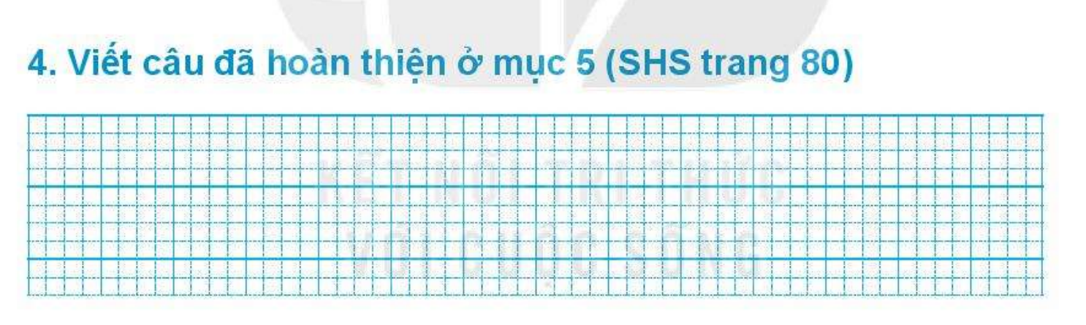
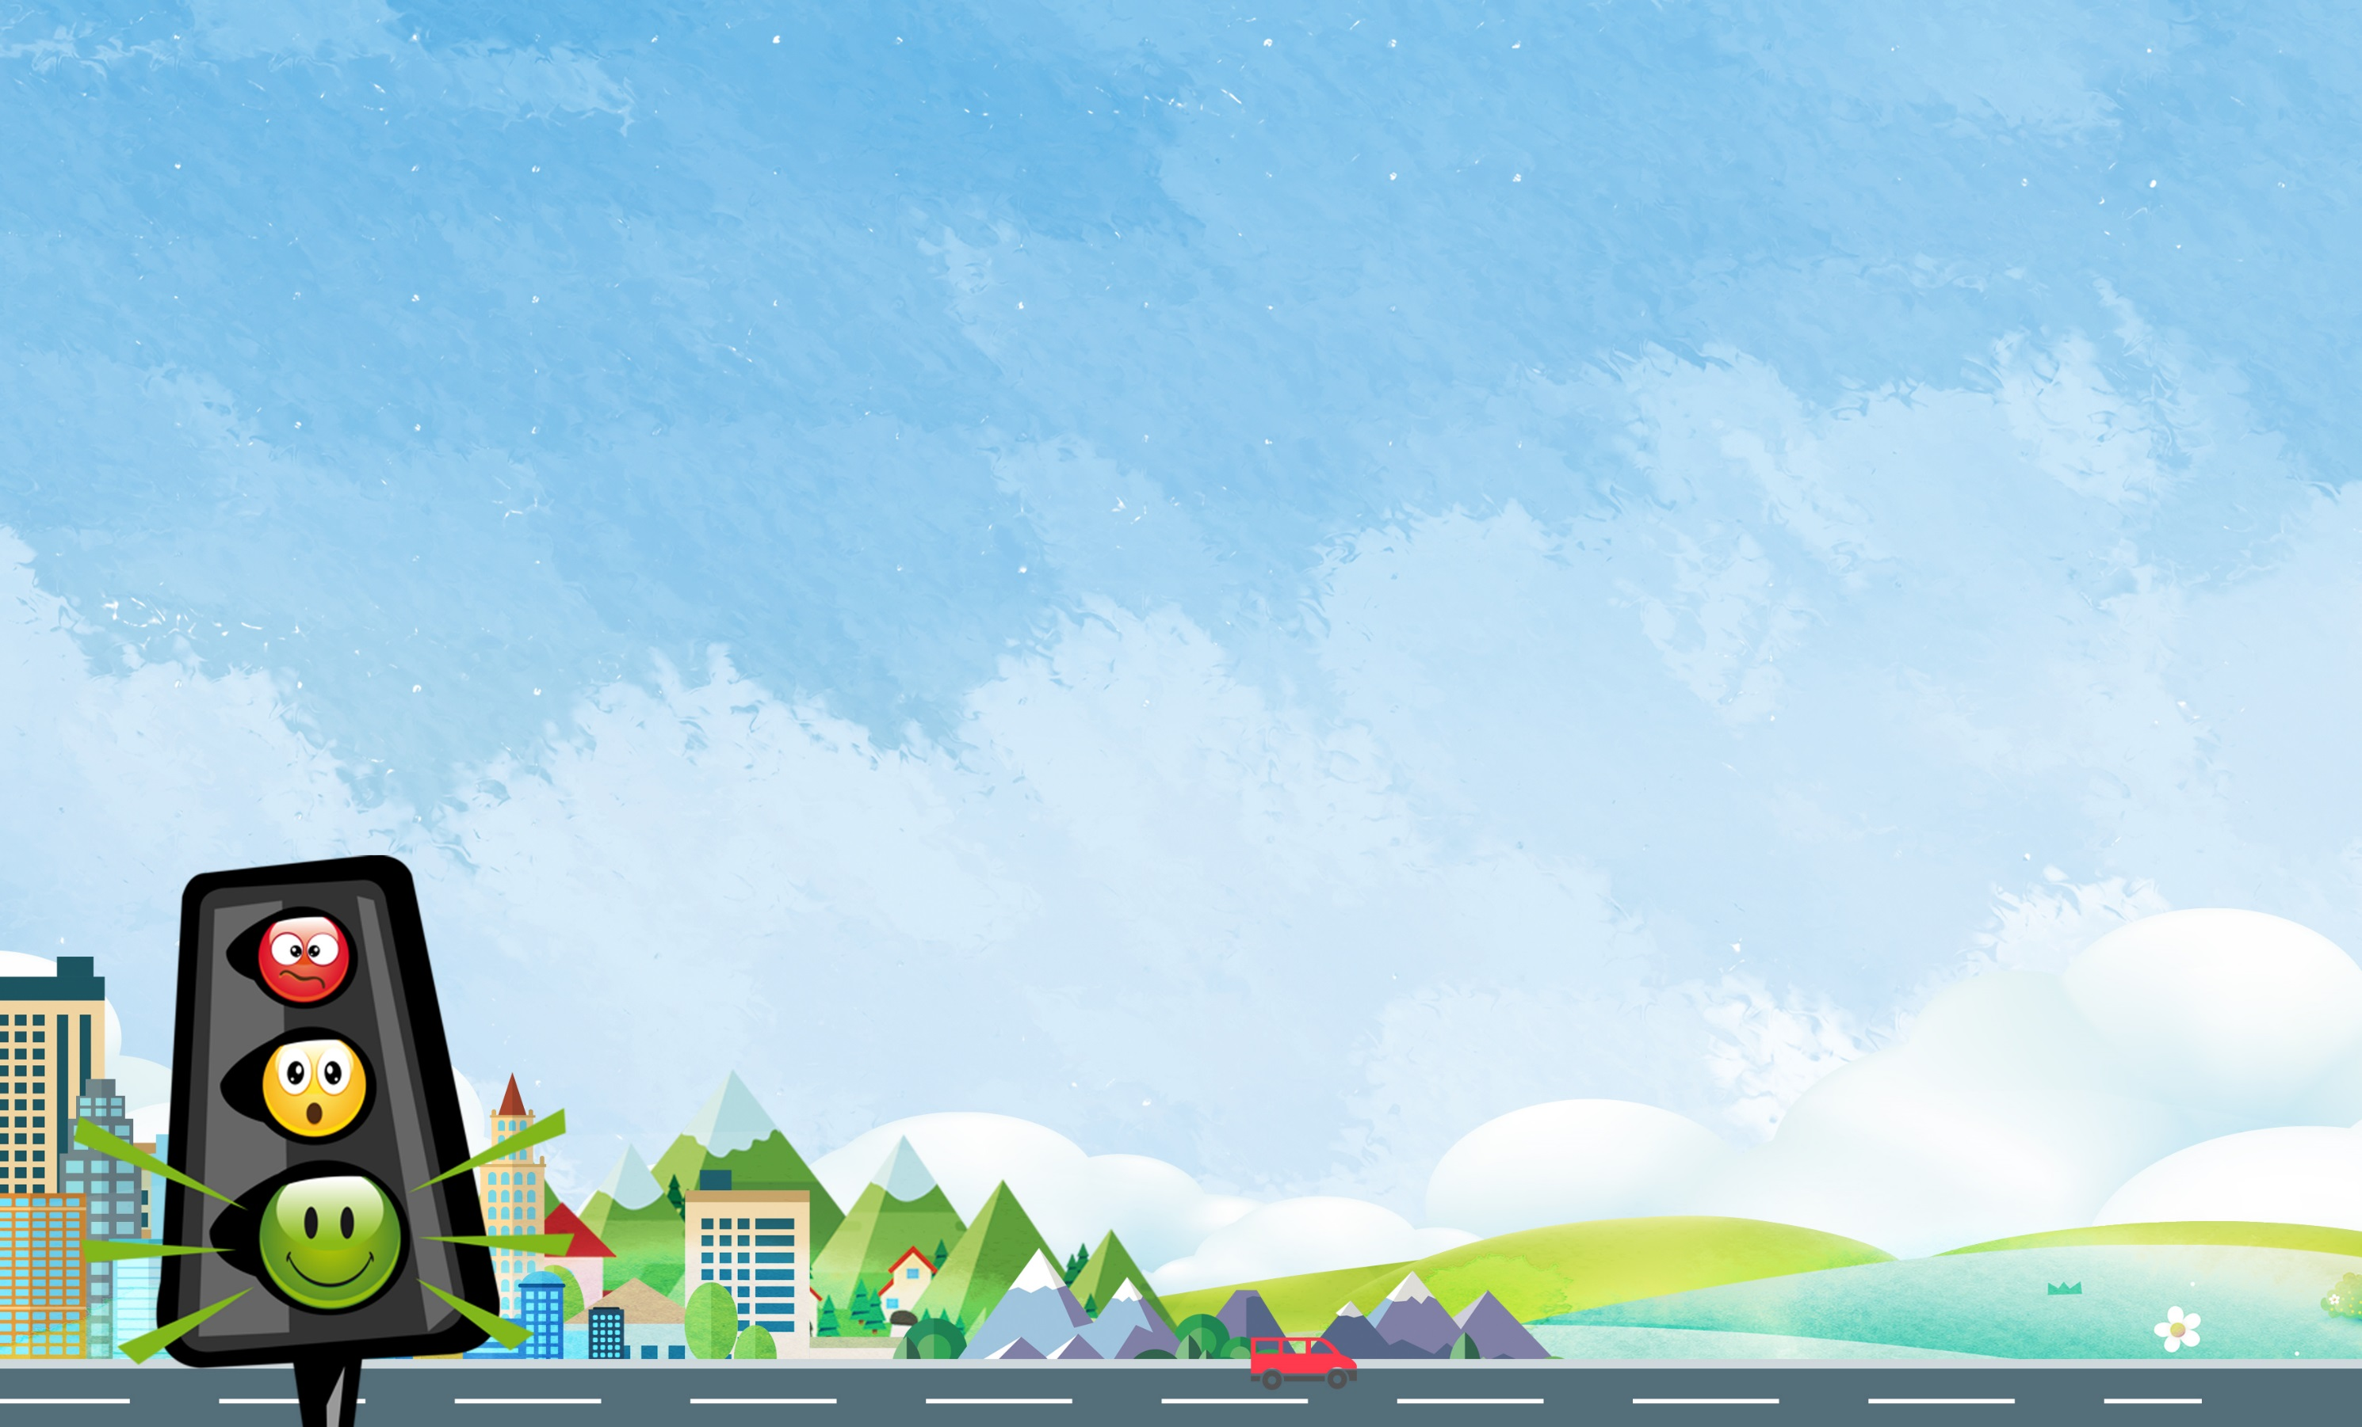

Xe cộ cần phải dừng lại khi có đèn đỏ.
Xe cộ cần phải dừng lại khi có đèn đỏ.

Slide 7
6
Quan sát tranh

Slide 8
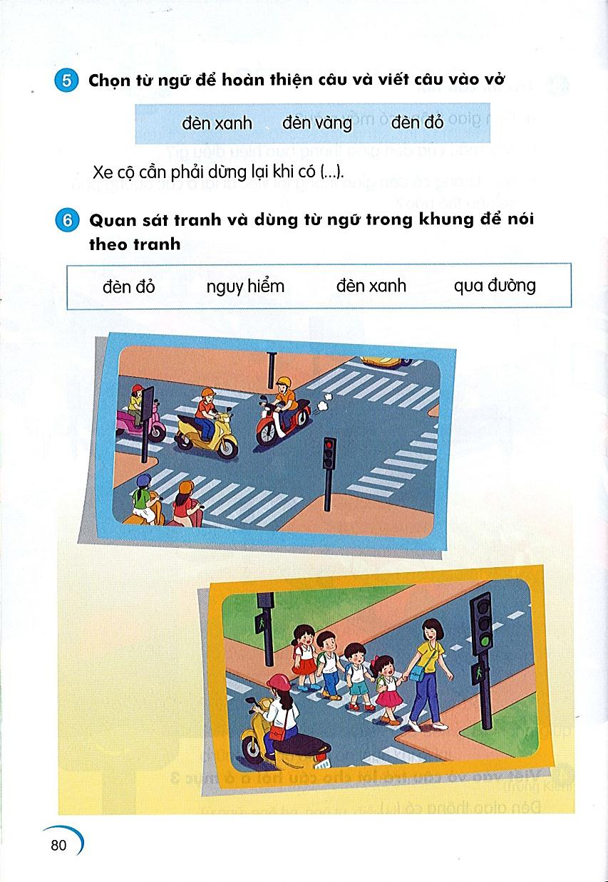
Quan sát tranh và dùng từ ngữ để nói theo tranh
đèn đỏ
nguy hiểm
đèn xanh
qua đường

Slide 9
7
Nghe viết

Slide 10
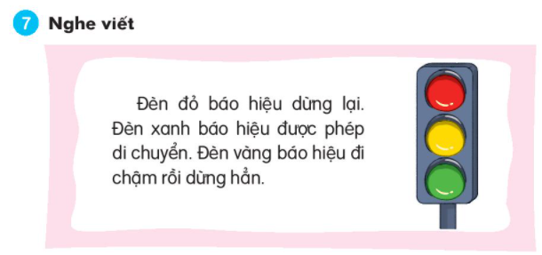

Slide 11
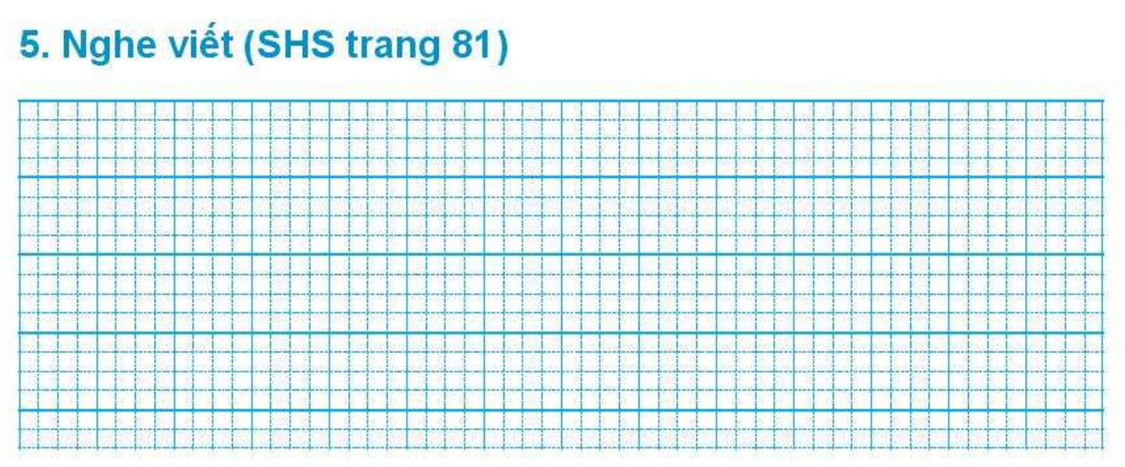
Đèn đỏ báo hiệu dừng lại. Đèn xanh báo hiệu
được phép di chuyển. Đèn vàng báo hiệu đi chậm
rồi dừng hẳn.

Slide 12
8
CHỌN DẤU THANH

Slide 13


8. Chọn dấu thanh phù hợp thay cho chiếc lá
Dấu hỏi hay dấu ngã ( bấm vào từ ngữ dưới mỗi lá để hiện câu trả
lời)
~
̓
̓
~
nga ba
ngõ nho
điều khiên
bút ve

Slide 14
9
Trò chơi

Slide 15
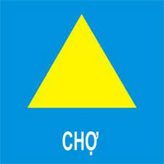

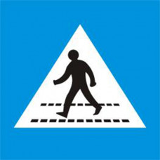
Nhận biết biển báo

Slide 16

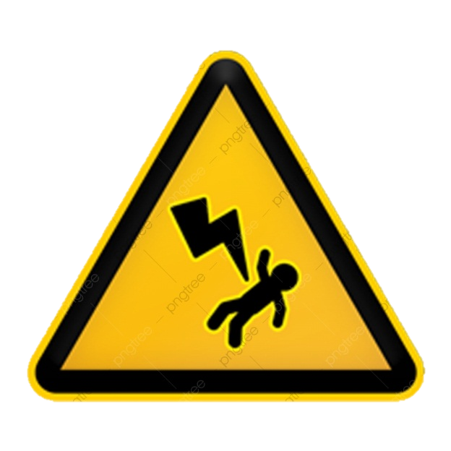
Biển báo bắt đầu
khu dân cư
Biển báo nguy
hiểm điện giật
Biển báo chợ

